Slide 1


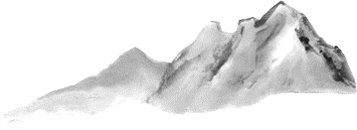




望京门下的宁波记忆

Slide 2


目录
望京门城墙遗址
望京门城墙遗址公园
修建遗址博物馆意义

Slide 3

壹
望京门城墙遗址

Slide 4


题
历史的背影
望京门是宁波古城的西门，位于现在的望京路和中山西路交叉处。
据文献记载，唐乾宁五年（公元898年），明州刺史黄晟筑起罗城，设和义门、长春门、灵桥门、永丰门、望京门、东渡门、达信门、鱼浦门、来安门、鄞江门等10座城门。在民间，望京门也被称为西门，此处至今仍被称为西门口。望京门设有水关，使月湖与西塘河连通。
历史上，许多官员包括从京城来的官船，都是经由西塘河从西门入城，此处也是宁波学子赴京赶考的必经之路。因宁波地处东南沿海，此门朝向西北的京都方向，所以被称为望京门。而南宋末期废除了鄞江门、来安门、渔浦门、达信门四门，仅余望京门、灵桥门、东渡门、甬水门、盐仓门五门，并进行了修整和扩建。明清两代，宁波修城设防并不断增加城门和墙垣，在当时被视为海塞之锁，保卫宁波的安全。而清朝晚期，宁波更是开埠进行经济发展。然而，在民国时期，宁波罗城城墙全部拆除，标志着千年古城时代的终结。

Slide 5
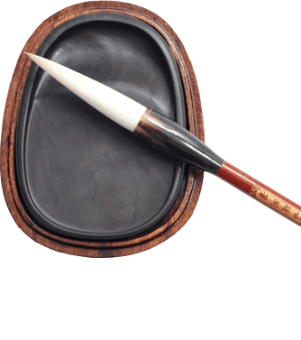
望京门城墙的现址
城墙的发掘史
2016年8月至9月和2016年11月至2017年6月期间，宁波市文物考古研究所（现宁波市文化遗产管理研究院）与厦门大学历史系联合组建考古队，对宁波市海曙区中山路进行了先期考古调查勘探，并发掘了明州罗城之西门望京门北侧唐末至民国时期的一段城墙基址，并清理了城墙基址的北部和中部各一条东西向解剖沟。考古发掘的目的是为了了解明州罗城城墙的历史沿革、内部结构、筑城方法和建造工艺等。
望京门城墙的位置
望京门遗址公园位于海曙望京路和中山路交叉口东北角，是名城宁波最为重要的历史文化遗存之一。
用地面积约12000平方米。范围西至望京路，南至中山路，北至中宪巷，东至效实巷。

Slide 6
贰
望京门城墙遗址公园

Slide 7

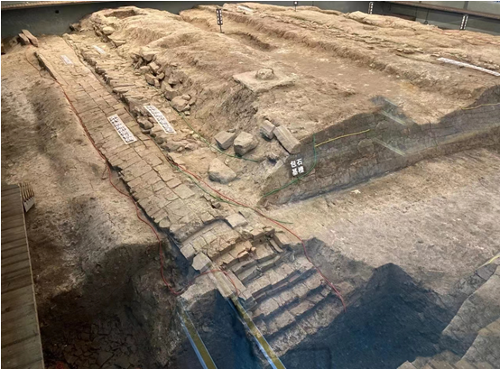
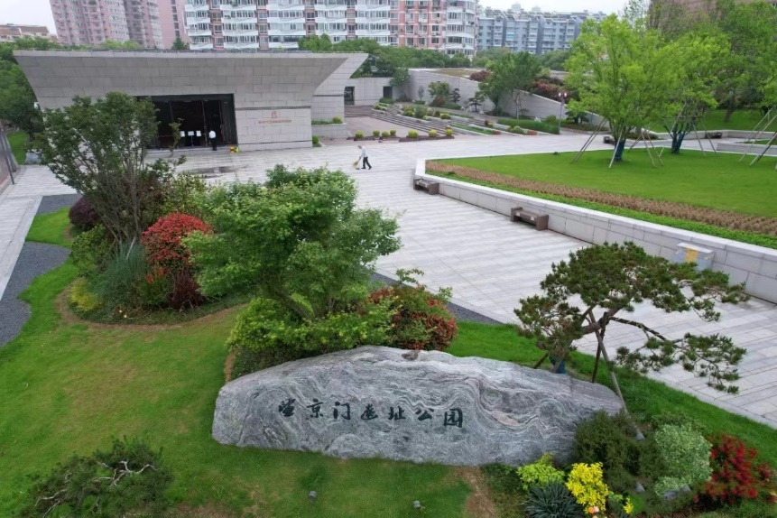

馆内布局
第二部分
馆内分为三个部分: 序厅、城墙复现、城纪千年
作为海曙都市文博区的一个新地标，望京门城墙遗址博物馆为单层建筑，面积2165平方米。博物馆依照明州罗城（望京门段）遗址的走向和范围，大跨径建造在遗址上方，既是遗址的保护建筑，更是展示宁波千年建城史的实证空间。展厅中使用大量的图片、文献、沙盘等进行立体展陈，集中反映宁波自唐末至民国1000多年间的城防建设史。

Slide 8
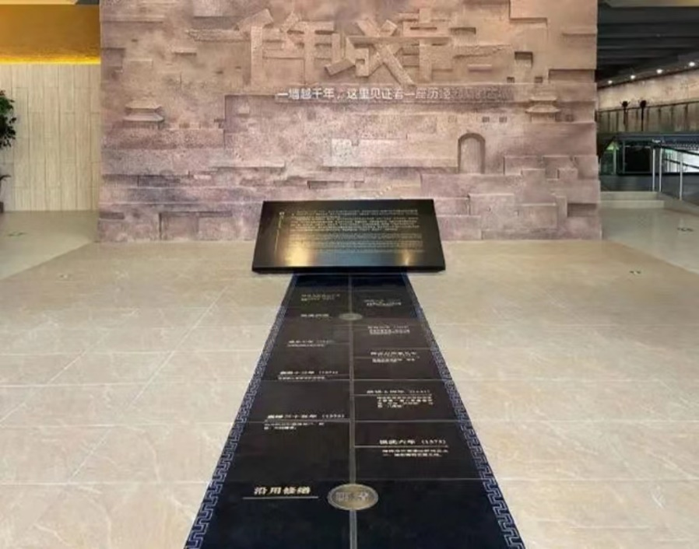
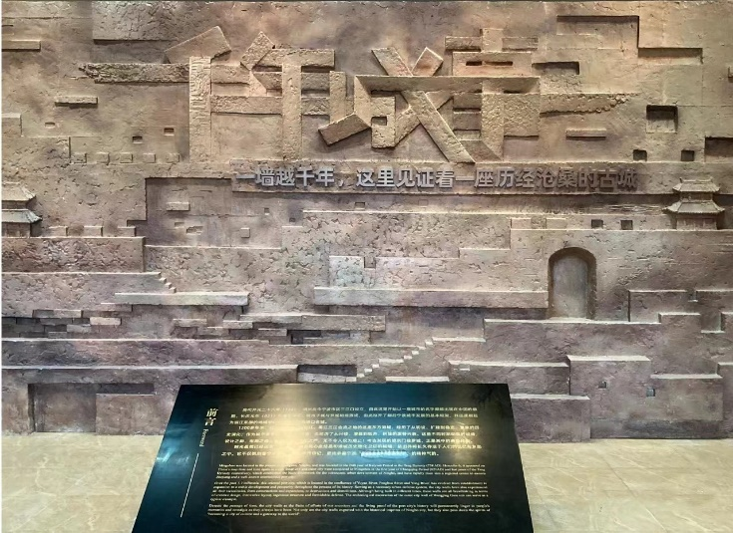


序厅
走进展示馆南正门，迎接你的首先是一条长长的时间轴：唐代开元二十六年（738），明州从以绍兴为中心的越州分离，在今宁波市区三江口初立；唐长庆元年（821）和唐代末年，明州子城与罗城相继落成……1200年来，位于余姚江、奉化江、甬江三江合流之地的东方港城，经历了从初设、扩建到稳定、繁荣的历史演化，其中的“大事件”被一一标注。

Slide 9
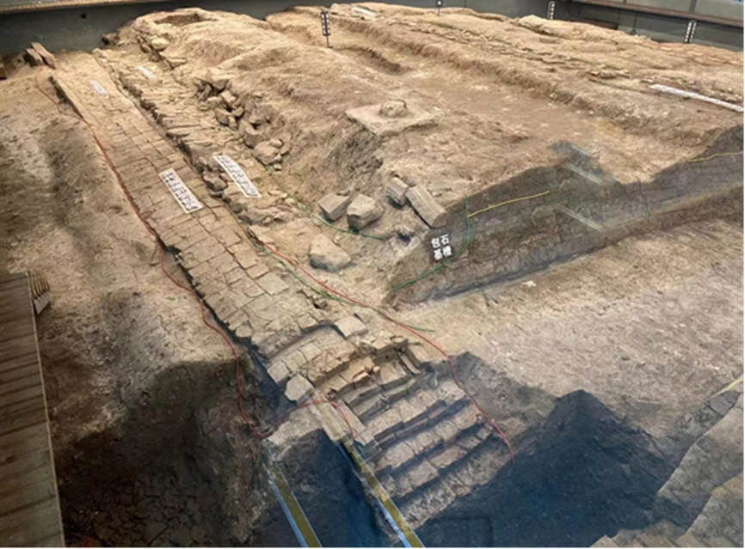
城墙复现
该章节分为两个单元，一是，“从文献到发现——望京门段罗城考古”；二是“从保护到展示——望京门遗址公园建设”。并且整个场馆展示的重中之重——城墙本体及其保护展示沙盘，也位于此。
望京门，又名朝京门、迎恩门，民间称为西门，位于望京路与中山西路交叉口（西门口）。根据文献记载，历史上的望京门曾设有瓮城和水陆两座城门，是唐宋时期宁波罗城建的10座城门、元代以后保留的6座城门之一，可直通浙东运河（西塘河）和浙东官道。
（此为镇馆之宝位于展厅正中特制的大型玻璃罩内，经过考古清理、原状保存下来的一段长18米、宽16.5米的望京门北侧罗城城墙基址。）

Slide 10

题
城纪千年
由从望京门延伸到整个宁波城。这一部分以历史上宁波城墙的兴修、增葺、毁弃、拆除为主线，以城市空间布局变化为表现内容，以港口和“海上丝绸之路”发展为背景，表现在特定的地理环境和时代背景下，城市选址、规划、布局及城市风貌呈现出的不同特点。
明州罗城建造于唐末，黄晟担任刺史时为了保护当地居民免于战乱。城墙在北宋时期和南宋时期进行过多次重修和加固，并达到历史巅峰。元代时期出现了曾经将全国城墙拆除的情况，但随后因紧急情况需要而重筑。明清时期基本上在元代的基础上进行了重修并维持至民国。望京门城墙段的建筑历史跨越千年，见证了多个时代的更迭。
读遗址，是要靠想象的。“历史风雨中，罗城曾长久保护着这座城市和城市里的子民。” 明州罗城虽然不在了，但有这样一段城墙遗址留下来，实证千年府治，为历史文化名城保留一丝记忆，让大家望得见历史，看得见乡愁。
望京门城墙遗址博物馆的建成，凝聚了太多人的期望。俞岚说，博物馆开馆后，这里也将成为大众回望历史的原点，从中看到历史发展的脉络。

Slide 11
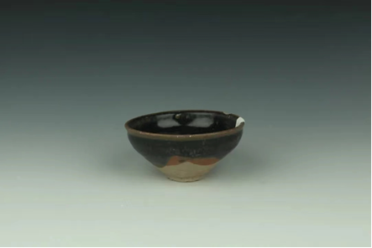
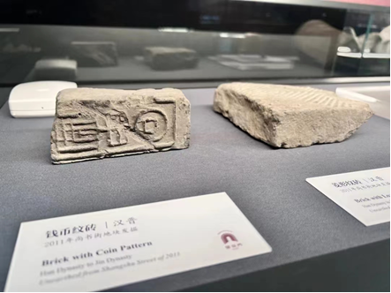
题
出土文物
2016年以来，望京门经历两次考古挖掘，发现了明州罗城（望京门段）城墙遗址，出土了文物标本数千件（套）。望京门城墙遗址出土的文物标本数以千计，其中完整可复原器物1900余件（套），主要为越窑、龙泉窑、景德镇窑、闽清义窑、福清东张窑等全国各地的精美瓷器及其他遗物。
这些文物发现，为“海上丝绸之路”之“活化石”和中国大运河之南端口的港城宁波提供了例证。林国聪说，唐宋明州港和元代庆元港是东亚的枢纽港，也是面向全球的世界港，在帆船时代，海外巨舶候潮进出宁波港，在此形成“千帆海舶风”的胜景。这些景象，从考古发掘的遗迹遗物中有生动的体现。

Slide 12
叁
修建遗址博物馆意义

Slide 13
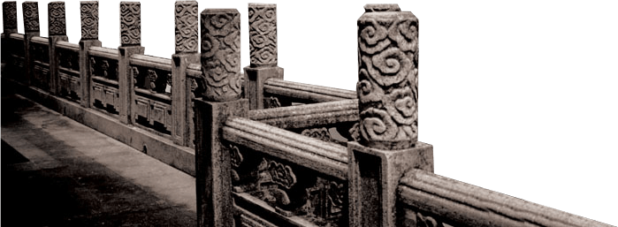
1
对遗址本身来说
1.保护和修缮遗址。望京门遗址经历了漫长的时间和多次历史变迁，在保存方面仍需加强。建立博物馆可以为遗址提供专业的保护和修缮，防止进一步受到剥夺、污染或损坏。
2.展示遗址的文化价值。通过建设博物馆展示和解说望京门遗址的历史背景和文化价值，提高公众对遗址的认知和理解，并倡导对历史文化遗产的重视和保护。

Slide 14
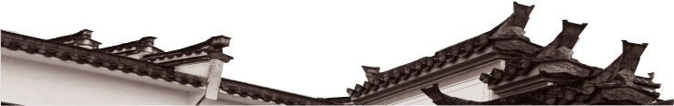
2 对我们来说
1.增强历史文化认知和自豪感。通过了解望京门遗址的历史和文化，我们可以更好地认识中国丰富多彩的历史文化传统，同时感受中国文化精髓的内涵和底蕴，从而增强自己的历史文化认知和自豪感。
2.促进公众教育和文化素质提高。望京门遗址博物馆将成为重要的公共文化场所，其展品、解说和互动环节都有助于促进公众的文化素质提高和全民素质体系的构建。

Slide 15
3
对社会来说
1.传承历史文化遗产。望京门遗址是中国丰台地区的重要历史文化遗产，通过建立博物馆可以更好地保护、挖掘和传承该遗址的历史文化价值，让后人能够了解、感受和继承这一遗产。
2.打造文化旅游品牌。望京门遗址博物馆建成后，将成为重要的旅游景点之一，吸引大量国内外游客前来参观和游览，加快文化旅游品牌的打造和旅游业的发展，促进地方经济形态变革和优化升级。

Slide 16
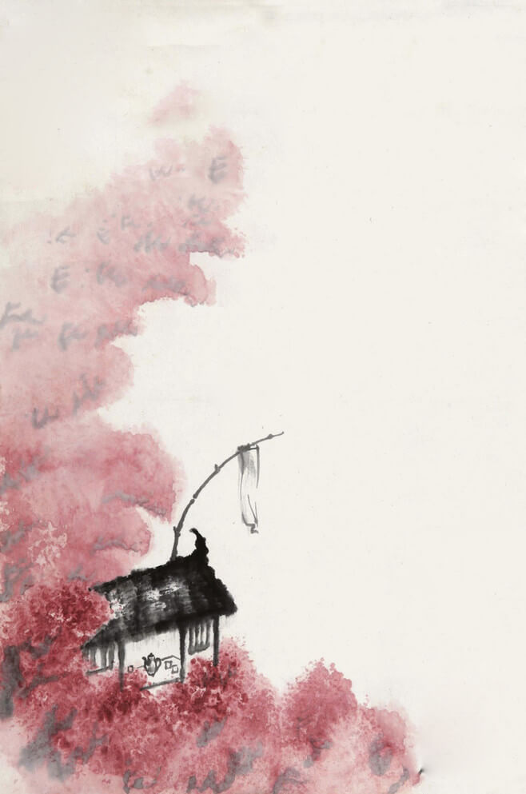
谢谢欣赏

